Slide 1
Csirkecombból lámpafény

Slide 2
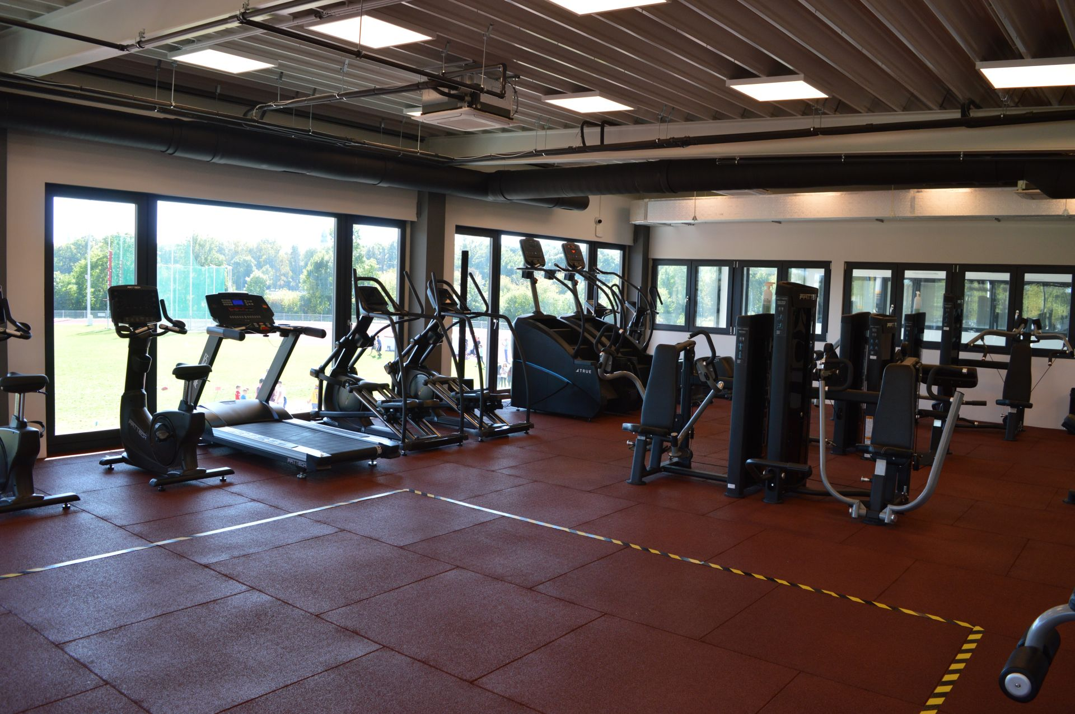
Az energia nem vész el csak átalakul.

Slide 4
Piezoelektromosság
Összenyomás
töltésszétválasztás

Slide 5
Két szalag közé piezokristályokat szerelünk be

Slide 6
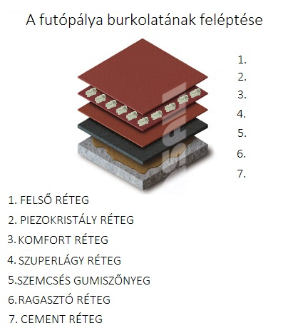
Futópálya
Rekortán borítás alá
Futással közvilágítás
Előnyök:
Fejlesztések
Programok

Slide 7
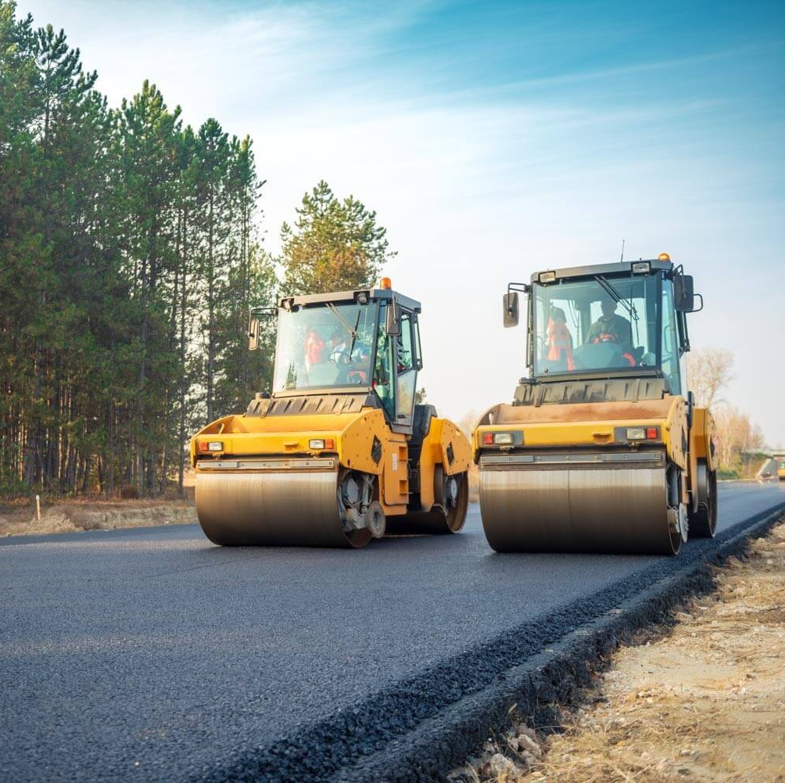
Közlekedés
Aszfaltrétege alá(6-10cm)
Piezogenerátor
Környezetbarát
Megbízható
Élettartama hosszú(25év)

Slide 8
Megtérülés
10 km út kiépítése: 30,5 millárd forint
1 nap alatt megtermelt villamosenergia: 120 000 kWh
1 év alatt megtermelt villamosenergia: 43 800 000 kWh
1 kWh villamosenergia ára: 36 forint
1 év alatt a bevétel: 43 800 000*36=1,5768 millárd forint
MEGTÉRÜLÉSI IDŐ: 30,5 milliárd/1,5768=
19,34 év

Slide 9
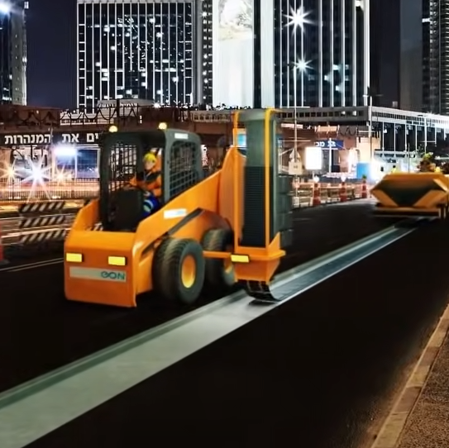
Induktív töltés
Elektromágneses tekercs
Elektromágneses mező
Nagyon drága (innováció?)

Slide 10
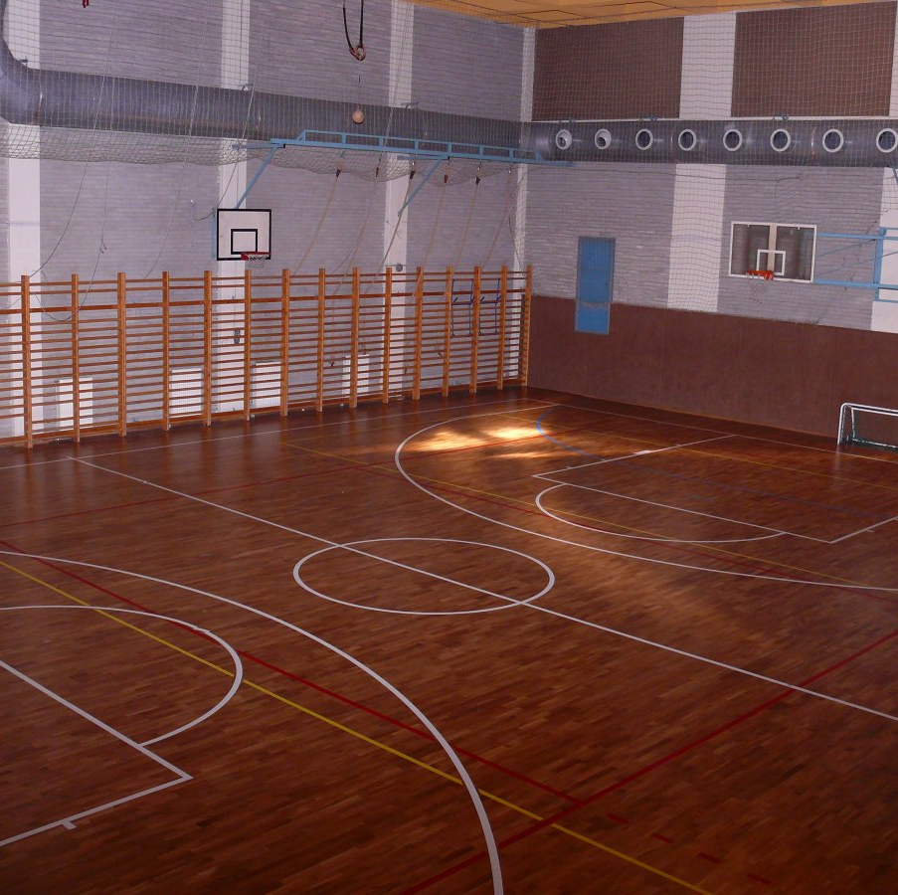
Jövőkép
1.lépés: legforgalmasabb utakon a piezokristályos áramtermelés kiépítése
2.lépés: bicikli utakon hasonlóképpen
3.lépés: iskolák

Slide 11
Köszönjük a figyelmet!
Források:
Index - Tudomány - Áramot termel az autópálya
Működik a menet közbeni induktív villanyautó-töltés - Villanyautósok (villanyautosok.hu)
https://youtu.be/04enYJUDpuI?si=RIipYxBgsSnc0dWB
Ultra-High Power Density Roadway Piezoelectric Energy Harvesting System | California Energy Commission
A Piezoelectric Highway? Engineers Take Another Test Drive - Tech Briefs

